Slide 1


Uma abordagem de manutenção preditiva baseada na segmentação
de séries temporais
Daniel Coelho Orientador: Prof. José Santos Coorientador: Prof. Eugénio Rocha Supervisor (Empresa): Eng. Duarte Almeida

Slide 2
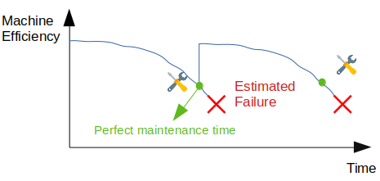
MANUTENÇÃO PREDITIVA
Notes:
O aumento da automatização proporcionada pela industria 4.0 aliada à crescente competitividade no mercado destaca a importância de uma manutenção inteligente, por outras palavras, de uma manutenção preditiva.
Este tipo de manutenção consiste na análise de dados provenientes de sensores instalados no equipamento, de forma a prever quando uma determinada avaria irá ocorrer, agendando manutenções antes das avarias. Desta forma, maximiza-se o tempo entre manutenções sucessivas, minimizando assim, o numero de manutenções a efetuar no equipamento.

Slide 3
OBJETIVOS
EXPANSION
CENTRALIZAÇÃO
MANUTENÇÃO PREDITIVA
PLATAFORMA DE VISUALIZAÇÃO
Centralização dos dados de múltiplos equipamentos numa só plataforma
Desenvolvimento de um sistema de manutenção preditiva para a prensa Haulick & Roos
Desenvolvimento de uma plataforma de visualização
Notes:
Este projeto pode ser decomposto em três grandes objetivos, o primeiro consiste na centralização de dados provenientes de diversos equipamentos numa só plataforma, facilitando tanto a visualização como a análise dos dados.
O segundo objetivo consiste no desenvolvimento de um sistema de manutenção preditiva na prensa Haulick & Roos, com o intuito de diminuir o número de paragens não planeadas. Esta prensa é uma prensa mecânica que transforma chapas metálicas em diferentes tipos de peças, sendo responsável por abastecer várias linhas de produção. Neste caso, a prensa já apresentava todos os sensores necessários instalados, e por isso a primeira fase do sistema de manutenção preditiva já se encontrava realizado.
Por último, o terceiro objetivo consiste no desenvolvimento de uma plataforma de visualização, em que por um lado permite a visualização dos dados de todos os equipamentos, e por outro permite a visualização das previsões emitidas pelo sistema de manutenção preditiva.

Slide 4
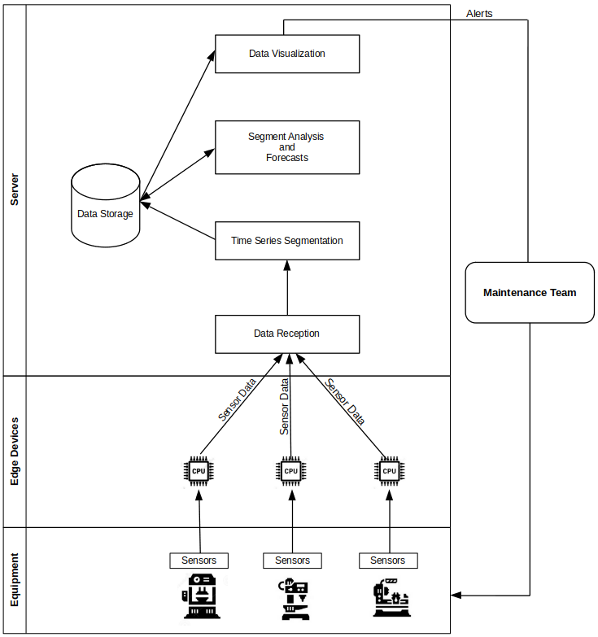
SOLUÇÃO PROPOSTA
Notes:
Neste Slide apresenta-se a arquitetura da solução proposta.
A camada mais abaixo diz respeito aos diversos equipamentos espalhados pela instalação fabril devidamente equipados com sensores. Na camada imediatamente acima estão ilustrados os edge devices. Deve existir pelo menos 1 edge device por equipamento e estes dispositivos são responsáveis por 2 funções, por um lado, proceder à aquisição dos dados medidos pelos sensores, e por outro enviar esse informação para o servidor, mais precisamente para o componente DATA RECEPTION.
O data reception recebe os dados e encaminha a informação de uma forma normalizada para o componente time series segmentation.
O componente Time Series Segmentation é o componente principal do sistema desenvolvido. O objetivo é dividir os dados provenientes de cada equipamento em diferentes segmentos, em que cada segmento representa um estado diferente de cada equipamento.
Desta forma, o próximo componente, segment analysis and forecasts, apenas analisa dados pertencentes ao mesmo segmento, facilitando tanto a extração de padrões como a deteção de anomalias, como se irá explicar aseguir.
No final do Segment Analysis and Forecasts, é guardada na base de dados uma previsão relativa ao futuro estado funcionamento de cada equipamento, sendo posteriormente apresentada na plataforma de visualização. A equipa de manutenção através da consulta da plataforma , consegue verificar se algum dos equipamentos necessita ou não de manutenção.
Esta arquitetura constitui uma solução end-to-end de um sistema de manutenção preditiva, uma vez que recebe dados em tempo real de diversos equipamentos, e emite constantemente previsões para a plataforma de visualização.

Slide 5
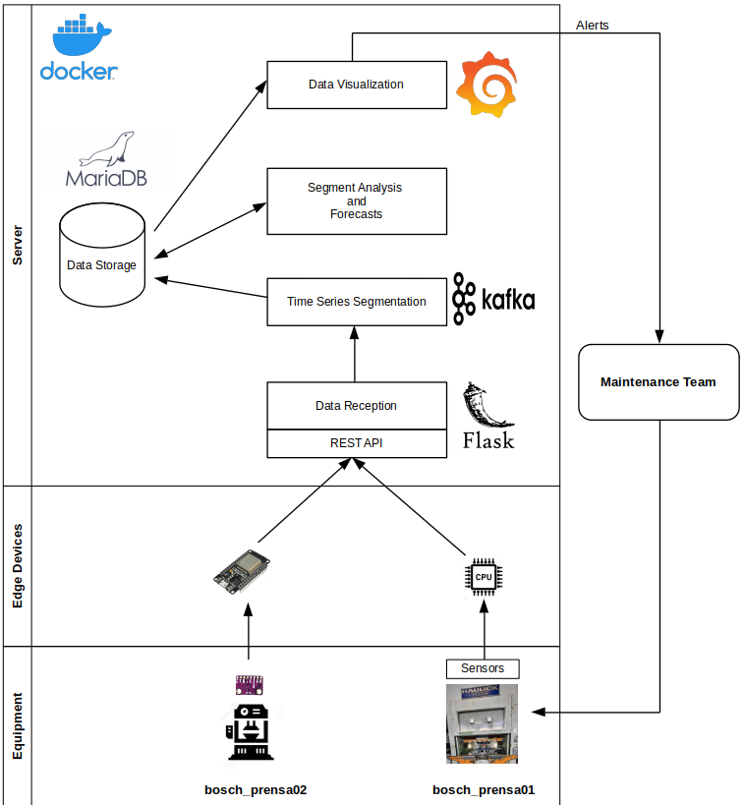
SOLUÇÃO IMPLEMENTADA
Notes:
Passando agora para a solução efetivamente implementada, foram utilizados 2 equipamentos, bosch_prensa01 e o bosch_prensa02.
O bosch_prensa01 diz respeito à prensa Haulick and Roos, e de forma a ser possível simular o envio dos dados da prensa em tempo real para o sistema, foi desenvolvido um serviço que lê um ficheiro CSV contendo os dados dos sensores da prensa, e simula o funcionamento de um Edge Device, estando constantemente a enviar dados reais dos sensores para o Data Reception.
Quanto ao equipamento bosch_prensa02, este não constitui de facto um equipamento, apenas representa um sistema de aquisição de dados pronto a ser instalado em qualquer equipamento. É constituído por um módulo GY-91 capaz de medir acelerações em 3 direções distintas e por um ESP32 a servir como edge device. O objetivo deste equipamento é testar o funcionamento da plataforma desenvolvida quando existe mais do que 1 equipamento a enviar dados.
Para o componente Data Reception, desenvolveu-se uma REST API usando a livraria FLASK em que, os edge devices, por cada medição extraída do sensor, enviam um POST REQUEST contendo um ficheiro JSON, e o REST API ao receber essa informação gera uma mensagem Kafka com os mesmos campos do ficheiro JSON, reencaminhando-a para o componente time series segmentation.
O componente Time Series Segmentation exige uma elevada performance no processamento de toda a informação, dado que efetua várias transformações de dados, nomeadamente, validações e agregações. Estas transformações têm de ser efetuadas de forma eficiente de forma a reduzir a probabilidade de existência de gargalos no pipeline. De forma a satisfazer este requisito de elevada
performance, o processamento de toda a informação neste componente foi efetuado recorrendo ao Kafka, que é um tipo de Message Oriented Middleware.
Para a base de dados foi escolhida a Maria DB enquanto que para a plataforma de visualização optou-se pelo Grafana.
Todos os componentes do sistema desenvolvido foram containarizados utilizando Docker containers, de forma a facilitar tanto o desenvolvimento como a implementação do sistema.

Slide 6
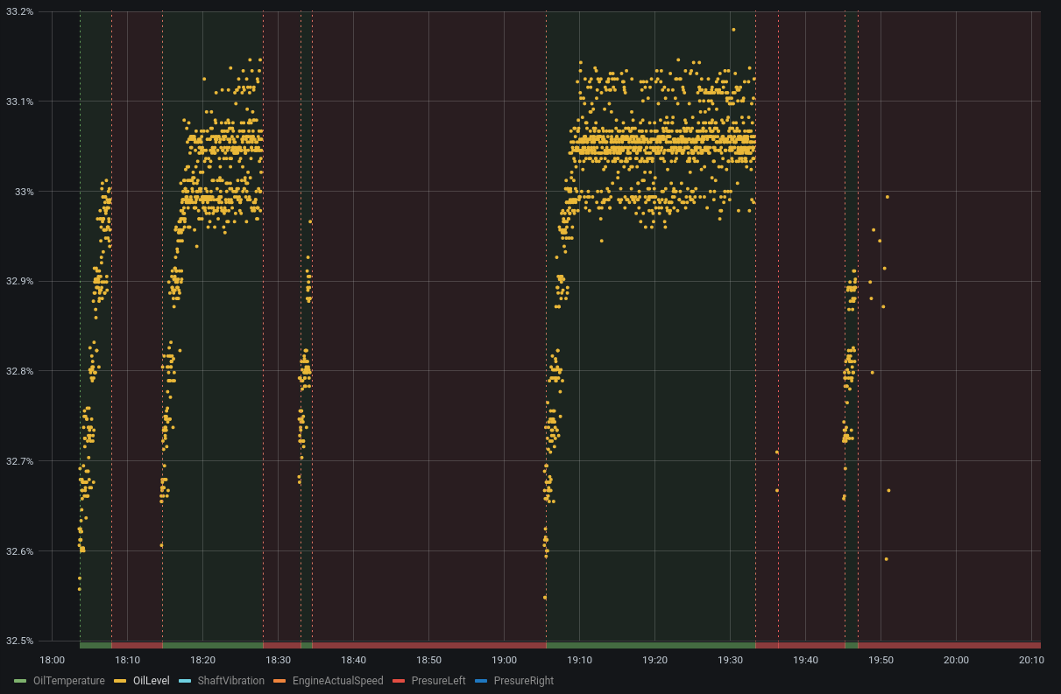
SEGMENTAÇÃO DE SÉRIES TEMPORAIS
Notes:
O elemento diferenciador da abordagem proposta é a segmentação das séries temporais, mais precisamente, segmentação em 2 segmentos, Working e Stopped. Através de uma analise aos dados da prensa, é possível identificar 3 padrões de funcionamento diferentes: existem períodos em que a prensa está a funcionar normalmente, existem períodos em que a prensa está parada, e existem períodos em que, embora a prensa esteja a funcionar, está em períodos de teste. A frequência com que os dados são enviados pelo Edge Device, permite claramente identificar estes 3 períodos. Sempre que a frequência de envio dos dados está próxima de 1Hz, a prensa encontra-se a funcionar normalmente, sempre que a frequência é 0HZ, ou seja, não está a enviar dados, a prensa está parada, e sempre que a frequência encontra-se entre 0 e 0.5 Hz, a prensa encontram-se em períodos de testes. A segmentação implementada agrupa os períodos de teste e paragem no Segmento Stopped, deixando apenas dados relativos ao período em que a prensa está a funcionar no segmento Working. Neste caso, a segmentação implementada pode ser vista como um filtro, dado que separa os dados úteis dos restantes dados, e são estes dados úteis que posteriormente serão analisados, reduzindo a complexidade dos algoritmos a implementar.
Na figura apresentada, é possível visualizar a serie temporal relativa ao nível do óleo devidamente segmentada nos estados considerados. Os segmentos diferentes são identificados com uma cor diferente: os segmentos Working são representados com a cor verde, e os segmentos Stopped são representados com a cor vermelha. Por volta das 19:50, o espaçamento temporal entre observações sucessivas aumenta, identificando um período em que se estava a efetuar algum teste na prensa, e como se pode ver, o estado ativado nesse instante foi o Stopped e não o Working. Desta forma, na analise de segmentos, os dados relativos ao teste não serão utilizados.

Slide 7
ANÁLISE DOS SEGMENTOS
Séries Temporais Segmentadas
Anomalias
bosch_prensa01
bosch_prensa02
bosch_prensa01
bosch_prensa02
Segmentos Working
União dos segmentos
Normalização dos dados
Redução dos dados
Deteção de anomalias
Notes:
Agora apresenta-se o pipeline da análise dos segmentos, mostrando como é possivel converter os segmentos das séries temporais em previsões relativas ao futuro estado de funcionamento do equipamento.
O intervalo de tempo entre duas analises de segmentos consecutivas é um de 7 hyperparametros a ser definido, tendo-se utilizado, neste caso, 10 minutos. Portanto, de 10 em 10 minutos é emitido um alerta para a plataforma de visualização relativo ao estado do equipamento.
Esta analise apenas se efetuou para o equipamento bosch_prensa01 pois no outro equipamento não é possível prever avarias.
Todas as séries temporais de cada equipamento são analisados, para o caso do equipamento bosch_prensa01, existem 6 séries temporais e portanto são todas analisadas. No entanto, não se analisa a serie temporal toda, apenas se analisam os segmentos Working de cada uma das série temporais, com o intuito de não incluir ruído na análise, como explicado anteriormente.
O objetivo principal desta analise consiste na deteção de anomalias nas séries temporais. No entanto, antes de se aplicar um algoritmo de deteção de anomalias é necessário efetuar um processamento de dados para, por um lado, aumentar a performance do algoritmo de deteção de anomalias, e por outro, aumentar a rapidez com que esta deteção se efetua.

Slide 8
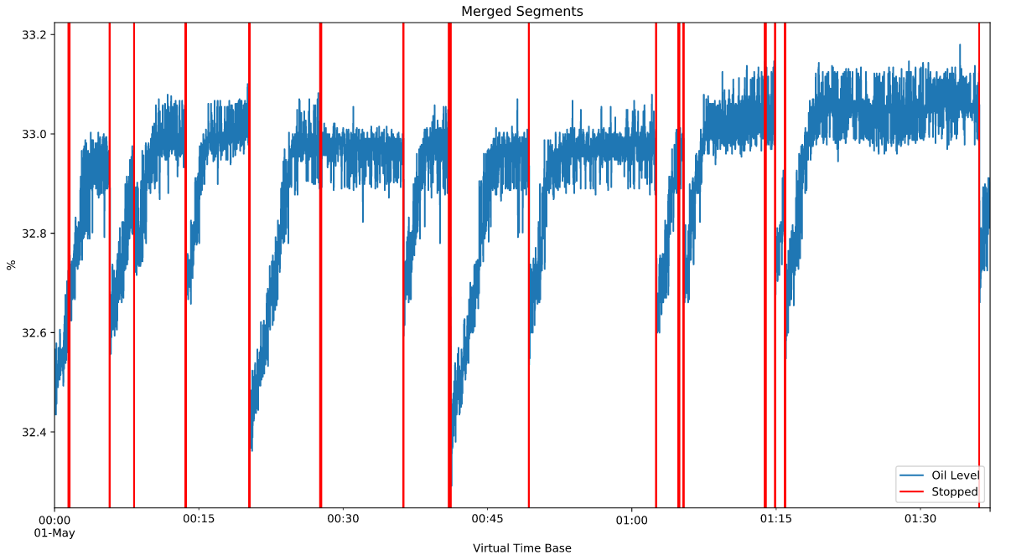
ANÁLISE DOS SEGMENTOS
Séries Temporais Segmentadas
Anomalias
bosch_prensa01
bosch_prensa02
bosch_prensa01
bosch_prensa02
Segmentos Working
União dos segmentos
Normalização dos dados
Redução dos dados
Deteção de anomalias
Notes:
Uma das consequências de analisar apenas segmentos de series temporais é a existência de períodos temporais em que não existem dados, por isso o primeiro passo a efetuar é a união dos segmentos, dando origem a uma base temporal virtual, tal como se verifica na imagem apresentada.

Slide 9
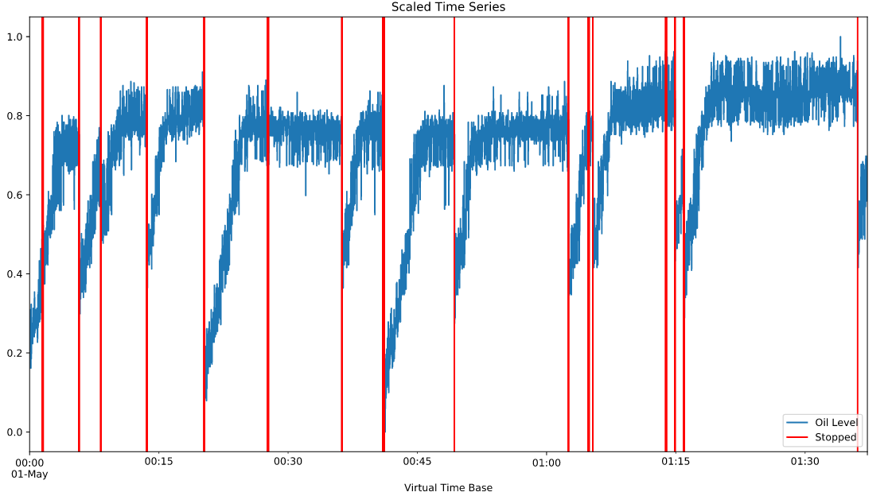
ANÁLISE DOS SEGMENTOS
Séries Temporais Segmentadas
Anomalias
bosch_prensa01
bosch_prensa02
bosch_prensa01
bosch_prensa02
Segmentos Working
União dos segmentos
Scaling to minimum
and maximum
Normalização dos dados
Redução dos dados
Deteção de anomalias
Notes:
Posteriormente é necessário efetuar uma normalização dos dados.
Como estamos a trabalhar com séries temporais provenientes de diferentes sensores, existem séries temporais com valores de ordem de grandeza superiores a outras, e existem algoritmos que atribuem maior peso a séries que tenham uma ordem de grandeza superior, como é o caso do algoritmos de redução dimensional apresentado a seguir. De forma a evitar esta atribuição de mais peso a séries temporais com valores mais elevados, normalizou-se todas as séries temporais entre os valores 0 e 1, recorrendo ao método de normalização para o mínimo e máximo.
Observando a imagem, é possivel verificar que apenas existiu uma variação da escala, todos os padroes permaneceram inalterados.

Slide 10
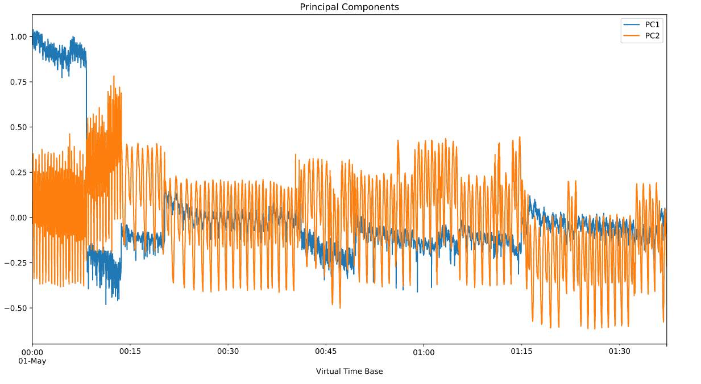
ANÁLISE DOS SEGMENTOS
Séries Temporais Segmentadas
Anomalias
bosch_prensa01
bosch_prensa02
bosch_prensa01
bosch_prensa02
Segmentos Working
União dos segmentos
Principal Component
Analysis
(PCA)
Normalização dos dados
Redução dos dados
Deteção de anomalias
Notes:
Após a normalização, efetua-se uma redução dos dados, mais precisamente uma redução dimensional. Nesta etapa o objetivo é eliminar algumas séries temporais e criar novas séries que contêm a informação necessária sobre os dados iniciais. Neste caso, utilizou-se o algoritmo Principal Component Analysis, também conhecido por PCA, e conseguiu-se reduzir as 6 series iniciais para 2, perdendo apenas 7.4% de variabilidade! Desta forma, é possível reduzir o tempo de processamento do algoritmo de deteção de anomalias, uma vez que em vez de 6 séries temporais, apenas são analisadas 2.

Slide 11
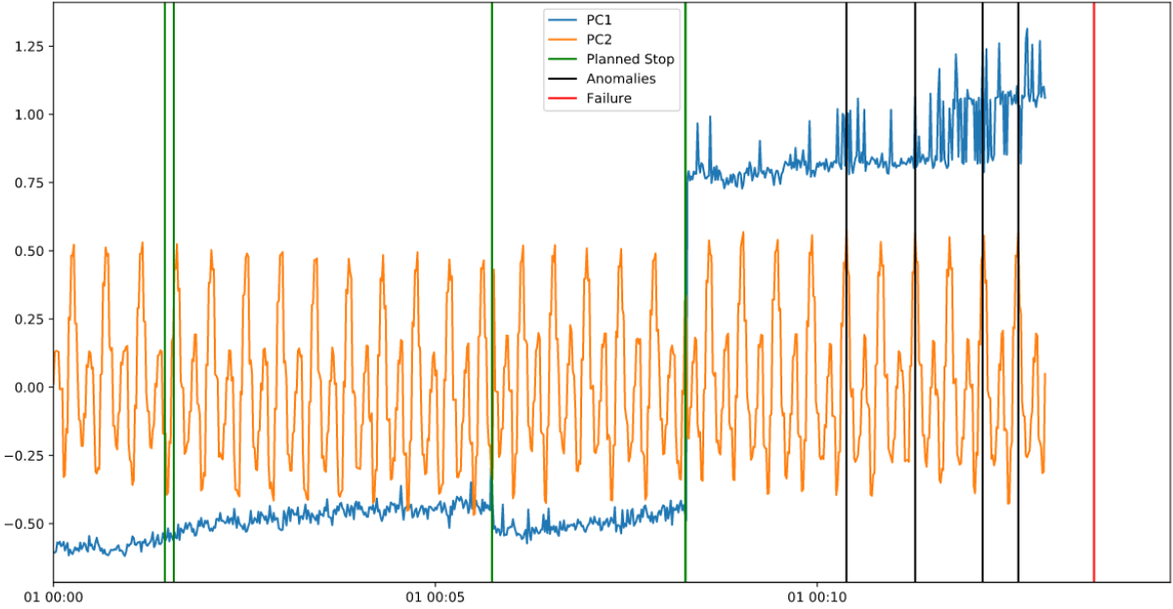
ANÁLISE DOS SEGMENTOS
Séries Temporais Segmentadas
Anomalias
bosch_prensa01
bosch_prensa02
bosch_prensa01
bosch_prensa02
Segmentos Working
União dos segmentos
Copula-Based
Outlier Detection
(COPOD)
Normalização dos dados
Redução dos dados
Deteção de anomalias
Notes:
Por ultimo, é efetuado a deteção de anomalias nas séries criadas pelo PCA.
Foram testados vários algoritmos de deteção de anomalias, entre os quais, ABOD, SOS e COPOD, sendo que o algoritmos que obteve melhores resultados foi o COPOD.
No final das anomalias serem detetadas, o instante em que foram detetadas é convertido para a base temporal real, pois como referi anteriormente, toda a analise de segmentos é efetuada numa base temporal virtual. De seguida, todas as anomalias detetadas à mais de 10 minutos são eliminadas, ficando apenas com as anomalias mais recentes.
Dependendo do numero de anomalias detetados nos últimos 10 min, é enviada um alerta Safe ou Warning para a base de dados. Safe é quando se detetaram menos de 4 anomalias e portanto assume-se que o comportamento do equipamento está dentro do normal, Warning é quando se detetaram mais de 3 anomalias, assumindo-se que existe um comportamento anormal do equipamento, sendo necessário parar o equipamento e efetuar uma revisão geral.
É importante referir que quando se emite um alerta Warning, não há nenhuma janela temporal na qual se espera que ocorra uma avaria, o alerta Warning apenas indica que nos últimos 10 minutos houve um comportamento anómalo e que a opção mais cautelosa é parar o equipamento e verificar o estado geral do do mesmo.

Slide 12
RESULTADOS OBTIDOS
1
2
3
Dashboard bosch_prensa01
Dashboard bosch_prensa02
Análise das Previsões
Notes:
A partir de agora apresentar-se-ão os resultados obtidos. Em primeiro lugar vai se apresentar o dashboard no Grafana para o bosch_prensa01, de seguida apresenta-se o dashboard para o equipamento bosch_prensa02 e por fim, proceder-se-á a uma analise das previsões obtidas.
Todos os dados que serão apresentados dizem respeito a um período de 15h, 15min e 44s em que se simulou em tempo real o envio de dados por parte dos 2 equipamentos.
Os dados do equipamento bosch_prensa01, Haulick & Ross, que foram enviados para o sistema pertencem ao dia 18/08/2020.

Slide 13
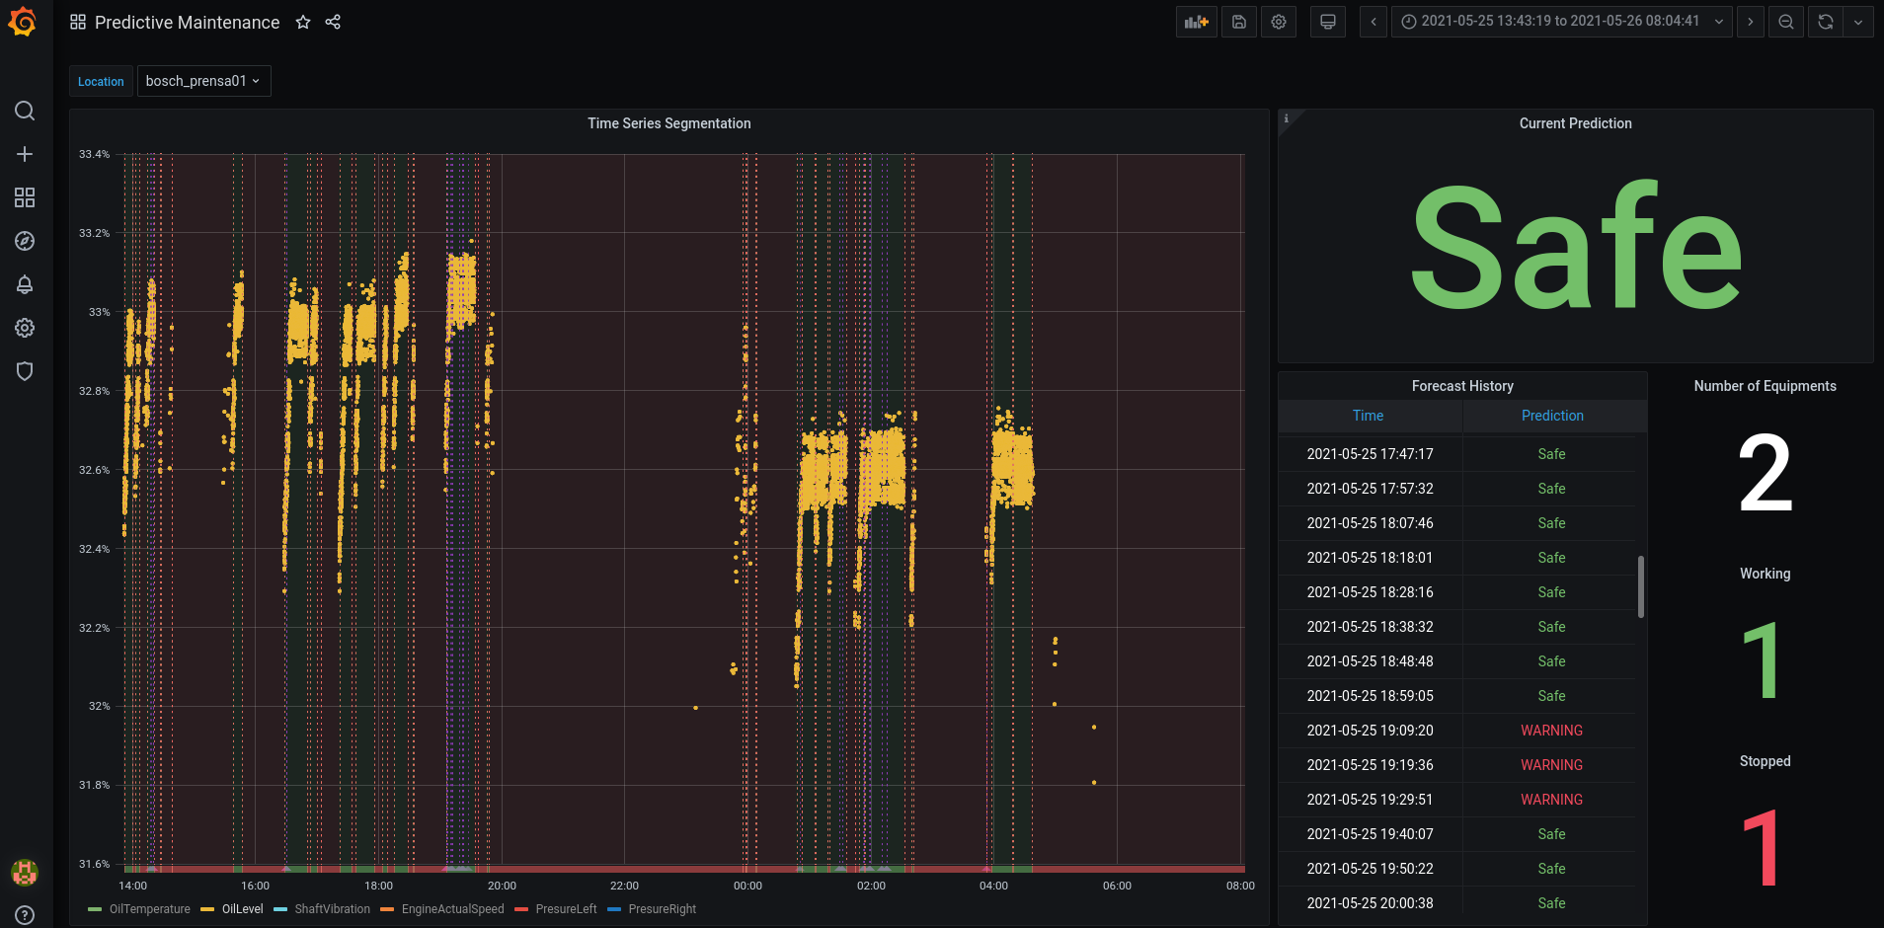
Notes:
O dashboard é constituído por 4 painéis, o primeiro é o “Time Series Segmentation” onde é possível selecionar a série temporal que se deseja visualizar. O painel “current prediction” apresenta a ultima previsão emitida para o equipamento selecionado, o painel “Forecast History” apresenta o histórico de todas as previsões emitidas para o equipamento selecionado. Por último, no canto inferior direito apresentam-se 3 dígitos relativos a todos os equipamentos em geral e não apenas ao selecionado. O “number of equipment” diz respeito ao numero de equipamentos que estão a enviar dados para o sistema desenvolvido, o Working representa o número de equipamentos que estão com o estado working ativo, e o Stopped quantifica os restantes equipamentos.
O equipamento bosch_prensa01, como se pode ver no canto inferior esquerdo apresenta 6 sensores, sendo que no painel time series segmentation está representado o Nivel do Óleo. Para além da série temporal também é possivel visualizar os insntantes temporais em que foram detetadas as anomalia, através de linhas verticais roxas.

Slide 14
Notes:
O dashboard é constituído por 4 painéis, o primeiro é o “Time Series Segmentation” onde é possível selecionar a série temporal que se deseja visualizar. O painel “current prediction” apresenta a ultima previsão emitida para o equipamento selecionado, o painel “Forecast History” apresenta o histórico de todas as previsões emitidas para o equipamento selecionado. Por último, no canto inferior direito apresentam-se 3 dígitos relativos a todos os equipamentos em geral e não apenas ao selecionado. O “number of equipment” diz respeito ao numero de equipamentos que estão a enviar dados para o sistema desenvolvido, o Working representa o número de equipamentos que estão com o estado working ativo, e o Stopped quantifica os restantes equipamentos.
O equipamento bosch_prensa01, como se pode ver no canto inferior esquerdo apresenta 6 sensores, sendo que no painel time series segmentation está representado o Nivel do Óleo. Para além da série temporal também é possivel visualizar os insntantes temporais em que foram detetadas as anomalia, através de linhas verticais roxas.

Slide 15
Notes:
O dashboard é constituído por 4 painéis, o primeiro é o “Time Series Segmentation” onde é possível selecionar a série temporal que se deseja visualizar. O painel “current prediction” apresenta a ultima previsão emitida para o equipamento selecionado, o painel “Forecast History” apresenta o histórico de todas as previsões emitidas para o equipamento selecionado. Por último, no canto inferior direito apresentam-se 3 dígitos relativos a todos os equipamentos em geral e não apenas ao selecionado. O “number of equipment” diz respeito ao numero de equipamentos que estão a enviar dados para o sistema desenvolvido, o Working representa o número de equipamentos que estão com o estado working ativo, e o Stopped quantifica os restantes equipamentos.
O equipamento bosch_prensa01, como se pode ver no canto inferior esquerdo apresenta 6 sensores, sendo que no painel time series segmentation está representado o Nivel do Óleo. Para além da série temporal também é possivel visualizar os insntantes temporais em que foram detetadas as anomalia, através de linhas verticais roxas.

Slide 16
Notes:
O dashboard é constituído por 4 painéis, o primeiro é o “Time Series Segmentation” onde é possível selecionar a série temporal que se deseja visualizar. O painel “current prediction” apresenta a ultima previsão emitida para o equipamento selecionado, o painel “Forecast History” apresenta o histórico de todas as previsões emitidas para o equipamento selecionado. Por último, no canto inferior direito apresentam-se 3 dígitos relativos a todos os equipamentos em geral e não apenas ao selecionado. O “number of equipment” diz respeito ao numero de equipamentos que estão a enviar dados para o sistema desenvolvido, o Working representa o número de equipamentos que estão com o estado working ativo, e o Stopped quantifica os restantes equipamentos.
O equipamento bosch_prensa01, como se pode ver no canto inferior esquerdo apresenta 6 sensores, sendo que no painel time series segmentation está representado o Nivel do Óleo. Para além da série temporal também é possivel visualizar os insntantes temporais em que foram detetadas as anomalia, através de linhas verticais roxas.

Slide 17
Notes:
O dashboard é constituído por 4 painéis, o primeiro é o “Time Series Segmentation” onde é possível selecionar a série temporal que se deseja visualizar. O painel “current prediction” apresenta a ultima previsão emitida para o equipamento selecionado, o painel “Forecast History” apresenta o histórico de todas as previsões emitidas para o equipamento selecionado. Por último, no canto inferior direito apresentam-se 3 dígitos relativos a todos os equipamentos em geral e não apenas ao selecionado. O “number of equipment” diz respeito ao numero de equipamentos que estão a enviar dados para o sistema desenvolvido, o Working representa o número de equipamentos que estão com o estado working ativo, e o Stopped quantifica os restantes equipamentos.
O equipamento bosch_prensa01, como se pode ver no canto inferior esquerdo apresenta 6 sensores, sendo que no painel time series segmentation está representado o Nivel do Óleo. Para além da série temporal também é possivel visualizar os insntantes temporais em que foram detetadas as anomalia, através de linhas verticais roxas.

Slide 18
Notes:
O dashboard é constituído por 4 painéis, o primeiro é o “Time Series Segmentation” onde é possível selecionar a série temporal que se deseja visualizar. O painel “current prediction” apresenta a ultima previsão emitida para o equipamento selecionado, o painel “Forecast History” apresenta o histórico de todas as previsões emitidas para o equipamento selecionado. Por último, no canto inferior direito apresentam-se 3 dígitos relativos a todos os equipamentos em geral e não apenas ao selecionado. O “number of equipment” diz respeito ao numero de equipamentos que estão a enviar dados para o sistema desenvolvido, o Working representa o número de equipamentos que estão com o estado working ativo, e o Stopped quantifica os restantes equipamentos.
O equipamento bosch_prensa01, como se pode ver no canto inferior esquerdo apresenta 6 sensores, sendo que no painel time series segmentation está representado o Nivel do Óleo. Para além da série temporal também é possivel visualizar os insntantes temporais em que foram detetadas as anomalia, através de linhas verticais roxas.

Slide 19
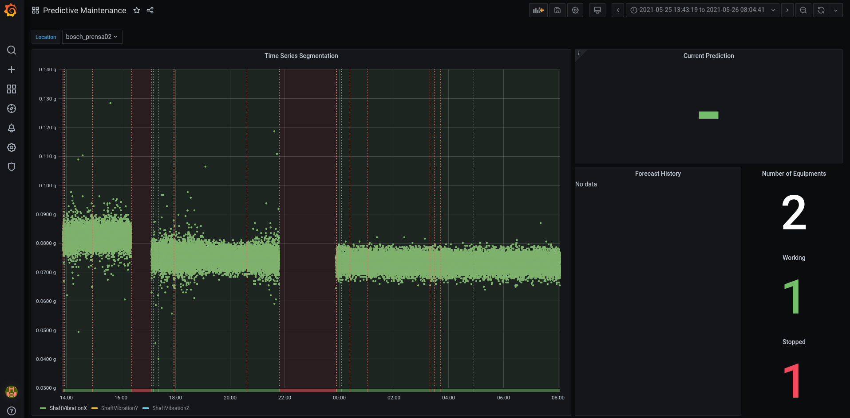
Notes:
O equipamento bosch_prensa02, como se pode ver no canto inferior esquerdo apresenta 3 sensores, sendo que no painel time series segmentation está representado o Shaft VibrationX. Ao longo desta serie temporal é possível identificar claramente os dois segmentos. Neste caso, a paragem do equipamento foi provocada de forma deliberada, cortando a corrente ao ESP32.
No que diz respeito as previsões os painéis estão vazios, uma vez que não se efetuou a analise dos segmentos para este equipamento.

Slide 20
ANÁLISE DAS PREVISÕES
1
2
3
4
Descrição das paragens
Cálculo das eficiências
Análise das previsões relativas ás
paragens provocadas por avarias
Análise das previsões relativas ás
paragens não provocadas por
avarias
Notes:
A análise das previsões foi efetuada através da comparação do histórico das previsões presente no dashboard do equipamento bosch_prensa01 com um shiftbook que contém a descrição das paragens da prensa relativas ao dia 18/08/2020.
Posto isso, inicialmente irão ser abordadas as paragens existentes no shiftbook , e posteriormente serão analisadas as previsões que antecederam cada paragem. No final, serão apresentadas algumas métricas de forma a ser possível quantificar a eficiência das previsões obtidas.

Slide 21
Índice | Descrição | Início | Fim | Duração | Avaria?
0 | Mudança do contentor | 25/05/2021 13:59:32 | 25/05/2021 14:02:54 | 00:03:22 | Não
1 | Chapa encravada | 25/05/2021 14:25:56 | 25/05/2021 15:36:05 | 01:10:09 | Sim
2 | Invervalo | 25/05/2021 15:46:43 | 25/05/2021 16:28:24 | 00:41:41 | Não
3 | Mudança do contentor | 25/05/2021 16:59:15 | 25/05/2021 17:21:26 | 00:22:11 | Não
4 | Mudança do contentor | 25/05/2021 17:32:52 | 25/05/2021 17:37:57 | 00:05:05 | Não
5 | Mudança do contentor | 25/05/2021 17:55:49 | 25/05/2021 18:04:08 | 00:08:19 | Não
6 | Intervalo | 25/05/2021 18:07:38 | 25/05/2021 18:15:04 | 00:07:26 | Não
7 | Mudança do contentor | 25/05/2021 18:27:46 | 25/05/2021 19:05:53 | 00:38:07 | Não
8 | Avaria mecânica | 25/05/2021 19:33:11 | 26/05/2021 00:48:08 | 05:14:57 | Sim
9 | Intervalo | 26/05/2021 01:35:17 | 26/05/2021 01:47:56 | 00:12:39 | Não
10 | Mudança do contentor | 26/05/2021 02:30:17 | 26/05/2021 02:39:18 | 00:09:01 | Não
11 | Mudança da Ferramenta | 26/05/2021 02:42:34 | 26/05/2021 03:57:40 | 01:15:06 | Não
DESCRIÇÃO
DAS
PARAGENS
Notes:
Nesta tabela encontram-se as 12 paragens reportadas no shiftbook relativas ao dia 18/08/2020. No entanto, através da analise dos dados, é possível detetar a existência de 33 paragens.
Na tabela cada linha é uma paragem reportada, apresentando-se a descrição da paragem, o inicio, fim, duração da paragem, e por fim, identifica-se se a paragem foi provocada por avaria ou não.
Das 12 paragens reportadas apenas 2 foram provocadas por avarias, a paragem 1 foi provocada por uma chapa encravada e durou 1h e 10 min 9s e a paragem 8, foi provocada por uma falha mecânica, mais precisamente, fuga de óleo, e durou 5h 14 min 57s. As restantes paragens não foram provocadas por avaria, sendo portanto, impossíveis de prever.

Slide 22
PARAGENS PROVOCADAS POR AVARIA
Índice | Avaria detetada? | Tempo de deteção da avaria | Nº de anomalias detetadas
1 | Sim | 00:04:23 | 5
8 | Sim | 00:23:51 | 17
Notes:
Abordando primeiramente as paragens que foram provocadas por avaria, atraves da consulta da tabela apresentada verifica-se que as 2 avarias foram corretamente detetadas com algum período de antecedência, a paragem 1 foi detetada com uma antecedência de 4 min e 23 s, e a paragem 8 foi detetada com uma antecedência de 23min 51seg!
Pode-se concluir que não existiu nenhum falso negativo, ou seja, não existiu nenhuma avaria que não foi previamente detetada

Slide 23
PARAGENS NÃO PROVOCADAS POR AVARIA
Índice | Avaria detetada? | Tempo de deteção da avaria | Nº de anomalias detetadas
0 | Não | - | -
2 | Não | - | -
3 | Sim | 00:23:37 | 4
4 | Não | - | -
5 | Não | - | -
6 | Não | - | -
7 | Não | - | -
9 | Não | - | -
10 | Sim | 00:29:35 | 10
11 | Não | - | -
Notes:
Quanto ás restantes paragens, o objetivo era não ter sido emitido nenhum Warning, no entanto nas paragens 3 e 10 o sistema emitiu pelo menos um Warning, podendo-se considerar estas situações como FALSOS POSITIVOS! Ou seja, o sistema previu que existia algum problema, quando na realidade a paragem seguinte não foi causada por nenhuma avaria.

Slide 24
EFICIÊNCIAS
Accuracy | Precision | Recall | F_{β} - score
0.9394 | 0.5 | 1.0 | 0.9091
Notes:
Com base nas tabelas anteriores é possível calcular várias métricas para quantificar a eficiência das previsões, nomeadamente, accuracy, precision, recall e Fb-score.
o accuracy é definido como o rácio entre as previsões corretas e o numero total de previsoes, tendo-se obtido um valor de 93.94%. Embora este resultado seja bastante elevado, esta métrica não é métrica mais adequada para classificar um sistema de PdM por duas razões, a primeira prende-se no facto do dataset não ser equilibrado, ou seja, o numero de vezes que as paragens são provocadas por avarias é bastante inferior ao numero de vezes em que as paragens não são provocadas por avarias. A segunda razão, é a atribuição do mesmo peso a um falso positivo e um falso negativo, o que não faz sentido, pois enquanto um falso negativo diz respeito a uma avaria que não foi detetada, um falso positivo apenas implica efetuar uma revisão no equipamento, não existindo danos no equipamento.
O Precision é definido como o racio entre as os Verdadeiros positivos e o numero total de previsoes positivas, tendo-se obtido uma eficiência de 50%. Esta métrica foca-se na analise dos falsos positivos, e pode-se concluir que sempre que o sistema emite um Warning, existe 50% de probabilidade de existir na realidade uma avaria no equipamento.
O Recall é definido como o rácio entre os Verdadeiros positivos, e o numero total de casos positivos, como neste caso, todas as avarias foram corretamente identificadas, obteve-se 100%. Este valor é bastante satisfatório uma vez que indica que o sistema conseguiu prever sempre as avarias.
Por fim, apresneta-se o F beta score, esta métrica consiste numa media ponderada entre o Precision e o Recall, sendo B o numero de vezes que o Recall é mais importante. Neste caso atribui-se o valor 3 ao Beta, dando 3x mais peso aos falsos Negativos do que aos falsos positivos. Para esta métrica obteve-se o valor de 90.91 %
Considera-se que esta métrica é a que melhor quantifica a eficiência das previsões obtidas, porque avalia tanto os falsos negativos como os falsos positivos atribuindo mais peso aos falsos negativos.

Slide 25
TEMPO DE PRODUÇÃO “GANHO”
04:55:06
Notes:
Depois de feitas as contas ao tempo que se pouparia ao evitar-se as paragens provocadas por avarias e considerando também o tempo necessário para parar o equipamento e efetuar uma revisão no equipamento sempre que se emitiu um Warning, conclui-se que, se o sistema desenvolvido estivesse em funcionamento no dia 18/08/2020, a prensa trabalharia mais 4h, 55m e 06s. Tendo em conta que apenas se analisou dados relativos a um período temporal de 15h, 15min e 44s, este tempo corresponde a 32% do tempo total simulado, o que é um valor bastante elevado.

Slide 26
CONCLUSÕES
Com base nos resultados obtidos é possível afirmar que a abordagem proposta constitui uma solução viável no que diz respeito a sistemas de manutenção preditiva;
Submissão de um artigo numa conferência intitulado de “Predictive maintenance on sensorized stamping presses by time
series segmentation, anomaly detection, and classification algorithms”.
Notes:
Com base nos resultados apresentados nos slides anteriores é possível afirmar que a abordagem proposta constitui uma solução viável no que diz respeito a sistemas de manutenção preditiva, mesmo tendo utilizado um dataset reduzido.
Embora neste projeto se tenha utilizado uma abordagem end-to-end, recentemente submetemos um artigo numa conferencia, que mostra que a combinação da segmentação das series temporais com um algoritmo de machine learning permite alcançar uma melhoria de 23% na métric F1-score relativamente à utilização apenas do algoritmo de machine learning. As conclusões tecidas no artigo comprovam claramente o impacto positivo da segmentação das séries temporais.

Slide 27
TRABALHO FUTURO
Desenvolvimento de um algoritmo de otimização de forma a selecionar a melhor combinação dos hyperparâmetros.
Notes:
Como trabalho futuro, seria bastante útil o desenvolvimento de um algoritmo de otimização de forma a selecionar a melhor combinação de hyperparametros para cada equipamento.
Existem 7 hyperparametros que podem ser diferentes dependendo do equipamento, o objetivo destes hyperparametros é oferecer versatilidade ao sistema,no entanto também aumentam a complexidade de implementação do sistema.
Neste projeto todos estes hyperparametros foram determinados com base no método tentativa e erro, no entanto se tivéssemos na presença de 20 equipamentos esta método seria bastante moroso e ineficiente.

